Slide 1
Песенка английских студентов
Чем больше учишься, тем больше знаешь.
Чем больше знаешь, тем больше забываешь...
Чем больше забываешь, тем меньше знаешь...
Чем меньше знаешь, тем меньше забываешь.
Но чем меньше забываешь, тем больше знаешь.
Так для чего учиться?

Slide 2
Математические софизмы

Slide 3
Навигация
Понятие софизма
Из истории софизмов
Типичные ошибки при решении софизмов
Формула успешности софизма
Классификация софизмов
Алгебраические софизмы
Геометрические софизмы
Софизмы из Древней Греции

Slide 4
ПОНЯТИЕ СОФИЗМА
Софизм - (от греческого sophisma – уловка, ухищрение, выдумка, головоломка), умышленно ложное умозаключение, которое имеет видимость правильного.

Slide 5
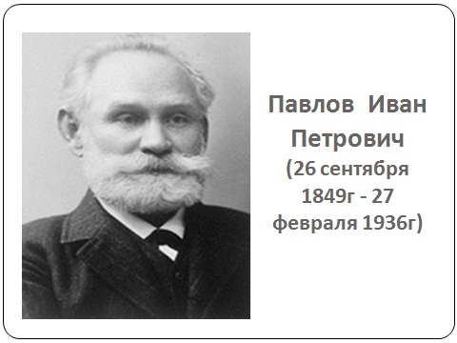
ИЗ ИСТОРИИ СОФИЗМОВ
Правильно понятая ошибка – это путь к открытию.
И.П. Павлов

Slide 6

ИЗ ИСТОРИИ СОФИЗМОВ
Софистами называли группу древнегреческих философов 4-5 века до н.э., достигших большого искусства в логике. В период падения нравов древнегреческого общества (5 век) появляются так называемые учителя красноречия, которые целью своей деятельности считали и называли приобретение и распространения мудрости, вследствие чего они именовали себя софистами.

Slide 7
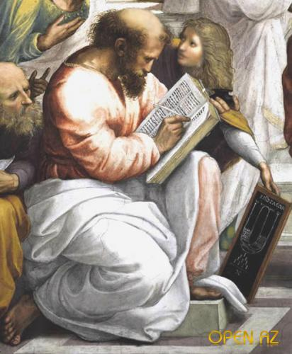
ИЗ ИСТОРИИ СОФИЗМОВ
Наиболее известна деятельность старших софистов, к которым относят Протагора из Абдеры, Горгия из Леонтип, Гиппия из Элиды и Продика из Кеоса.

Slide 8
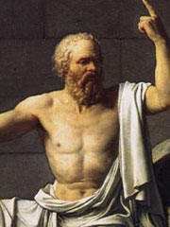
ИЗ ИСТОРИИ СОФИЗМОВ
Известнейший ученый и философ Сократ по началу был софистом, активно участвовал в спорах и обсуждениях софистов, но вскоре стал критиковать учение софистов и софистику в целом. Философия Сократа была основана на том, что мудрость приобретается с общением, в процессе беседы.

Slide 9

ТИПИЧНЫЕ ОШИБКИ ПРИ РЕШЕНИИ СОФИЗМОВ
Запрещенные действия;
пренебрежение условиями теорем; формул и правил;
ошибочный чертеж;
опора на ошибочные умозаключения.

Slide 10

ФОРМУЛА УСПЕШНОСТИ СОФИЗМА
Успешность софизма определяется следующей формулой:
a + b + c + d + e + f,
где (a + с + е) составляет показатель силы диалектика, (b + d + f) есть показатель слабости его жертвы.
а - отрицательные качества лица (отсутствие развития способности управлять вниманием).
b - положительные качества лица (способность активно мыслить).
с - аффективный элемент в душе искусного диалектика.
d - качества, которые пробуждаются в душе жертвы софиста и омрачают в ней ясность мышления.
е - категоричность тона, не допускающего возражения, определённая мимика.
f - пассивность слушателя.

Slide 11
КЛАССИФИКАЦИЯ СОФИЗМОВ
Алгебраические софизмы – ошибки в числовых выражениях и уравнениях, скрытые намеренно.
Арифметические софизмы – выражения чисел, имеющие ошибку, незаметную с первого взгляда.
Геометрические – умозаключение, заведомо неправильное, которое касается геометрических фигур и действий над ними;
Кроме математических, существует множество других видов софизмов: исторические, терминологические, психологические, логические и т.д. Абсурдность таких рассуждений гораздо проще понять и разоблачить. Некоторые утверждения выглядят несерьезными и наивными, лишенными смысла и цели, недосказанными.

Slide 12
Алгебраические софизмы
Все числа равны между собой
Докажем, что 5=6.
Запишем равенство: 35+10-45=42+12-54. Вынесем за скобку общие множители: 5∙(7+2-9)=6∙(7+2-9). Разделим обе части этого равенства на общий множитель (заключенный в скобки). Получаем 5 = 6. В чем ошибка?
Ответ: Нельзя делить на 7 + 2 – 9 = 0.

Slide 13

Алгебраические софизмы
«Дважды два равно пяти»
Имеем числовое равенство (верное): 4 : 4 = 5 : 5. Вынесем за скобки в каждой части его общий множитель. Получим: 4(1 : 1) = 5(1 : 1). Числа в скобках равны, поэтому 4 = 5, или 2 ⋅ 2 = 5.
Ответ: Ошибка допущена в вынесении
общего множителя за скобки в левой
и правой частях тождества 4 : 4 = 5 : 5.

Slide 14



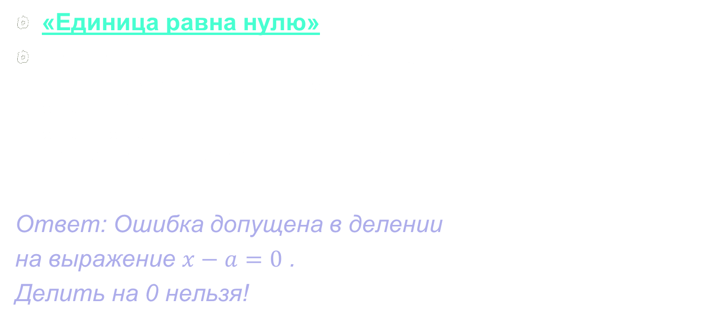
Алгебраические софизмы
«Единица равна нулю»
Имеем числовое равенство $x−a=0$. Разделим обе части на $x−a$ , $\frac{x−a}{x−a}=\frac{0}{x−a} .$ Получим требуемое равенство 1 = 0.
Ответ: Ошибка допущена в делении
на выражение $x−a=0$ .
Делить на 0 нельзя!

Slide 15
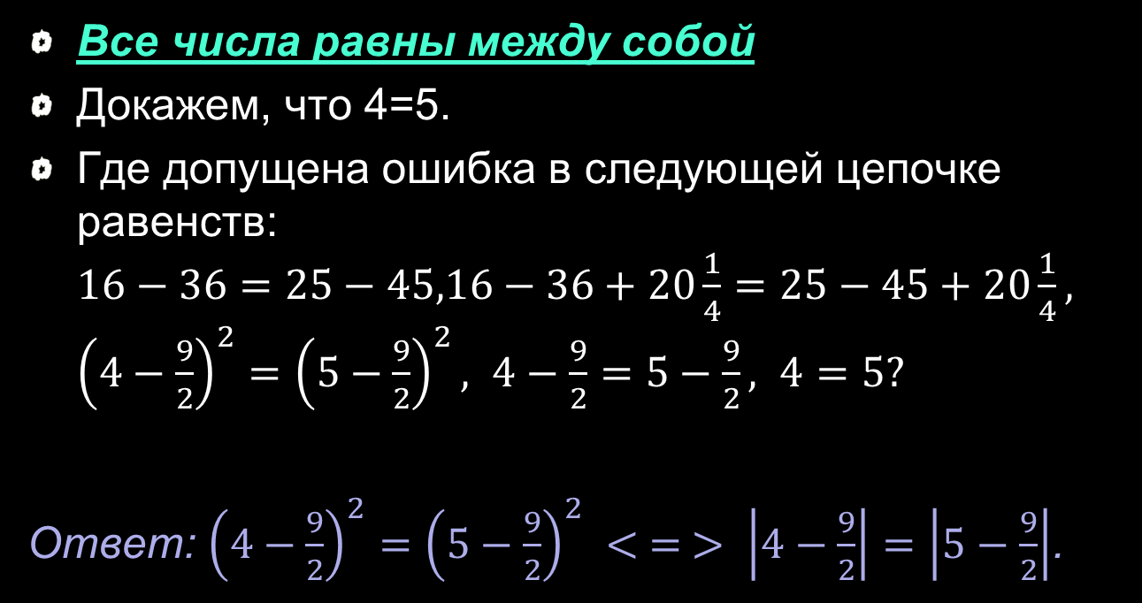
Алгебраические софизмы
Все числа равны между собой
Докажем, что 4=5.
Где допущена ошибка в следующей цепочке равенств: $16−36=25−45,16−36+20\frac{1}{4}=25−45+20\frac{1}{4},$ ${\left(4−\frac{9}{2}\right)}^{2}={\left(5−\frac{9}{2}\right)}^{2}, 4−\frac{9}{2}=5−\frac{9}{2}, 4=5?$
Ответ: ${\left(4−\frac{9}{2}\right)}^{2}={\left(5−\frac{9}{2}\right)}^{2} < = > \left|4−\frac{9}{2}\right|=\left|5−\frac{9}{2}\right|$.

Slide 16
Алгебраические софизмы
«Единица равна пяти»
Желая доказать, что 5 = 1, будем рассуждать так. Из чисел 5 и 1 по отдельности вычтем одно и то же число 3. Получим числа 2 и – 2. При возведении в квадрат этих чисел получаются равные числа 4 и 4. Значит, должны быть равны и исходные числа 5 и 1. Где ошибка?
Ответ: Из равенства квадратов двух чисел не следует, что сами эти числа равны.

Slide 17
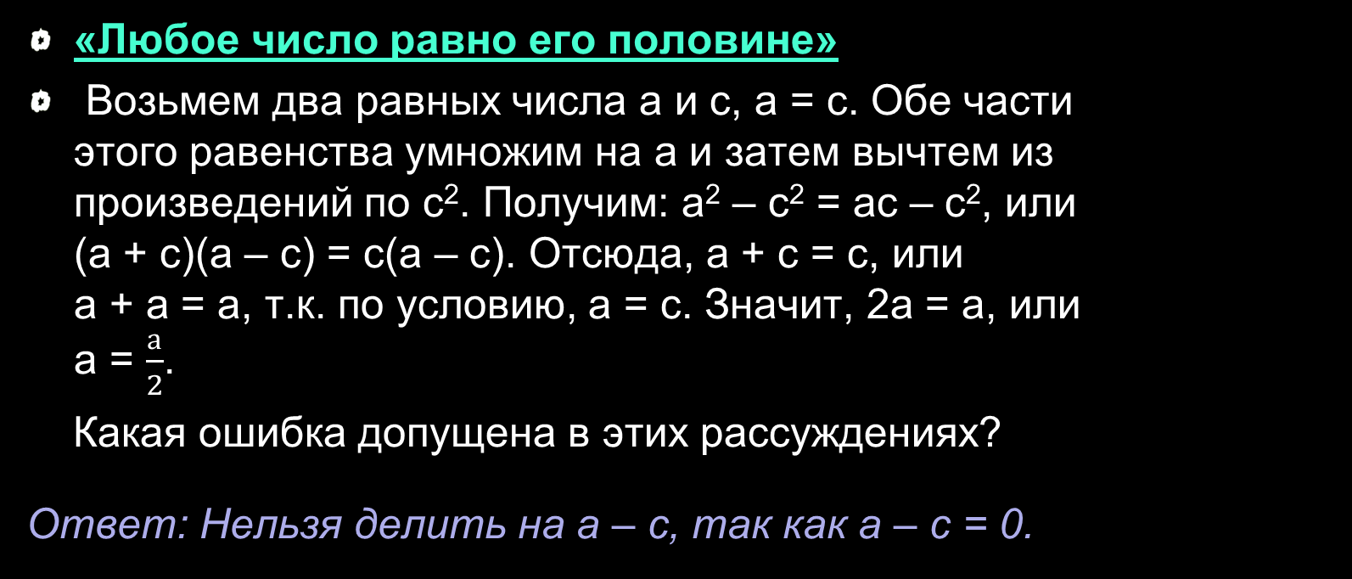
Алгебраические софизмы
«Любое число равно его половине»
Возьмем два равных числа а и с, а = с. Обе части этого равенства умножим на а и затем вычтем из произведений по с². Получим: а² – с² = ас – с², или (а + с)(а – с) = с(а – с). Отсюда, а + с = с, или а + а = а, т.к. по условию, а = с. Значит, 2а = а, или а = $\frac{а}{2}$.
Какая ошибка допущена в этих рассуждениях?
Ответ: Нельзя делить на а – с, так как а – с = 0.

Slide 18
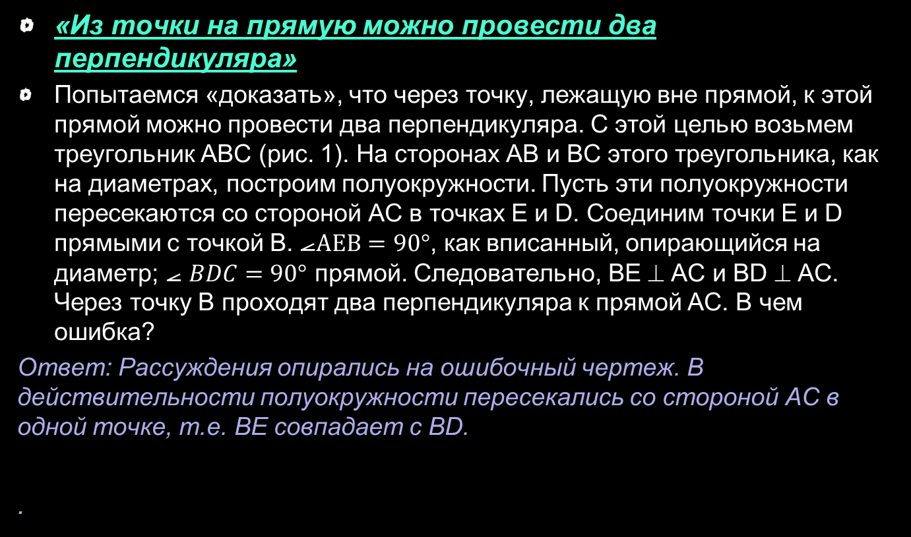
Геометрические софизмы
«Из точки на прямую можно провести два перпендикуляра»
Попытаемся «доказать», что через точку, лежащую вне прямой, к этой прямой можно провести два перпендикуляра. С этой целью возьмем треугольник АВС (рис. 1). На сторонах АВ и ВС этого треугольника, как на диаметрах, построим полуокружности. Пусть эти полуокружности пересекаются со стороной АС в точках Е и D. Соединим точки Е и D прямыми с точкой В. ⦟$АЕВ=90°$, как вписанный, опирающийся на диаметр; ⦟ $BDC=90°$ прямой. Следовательно, ВЕ ⊥ АС и ВD ⊥ АС. Через точку В проходят два перпендикуляра к прямой АС. В чем ошибка?
Ответ: Рассуждения опирались на ошибочный чертеж. В действительности полуокружности пересекались со стороной АС в одной точке, т.е. ВЕ совпадает с ВD.
.

Slide 19
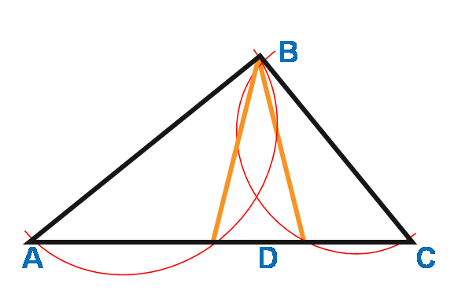
Из точки на прямую можно опустить два перпендикуляра
Е

Slide 20
Геометрические софизмы
«Прямой угол равен тупому»
Для доказательства выполним следующее построение. Возьмем некоторый отрезок АВ и при концах его А и В построим прямой угол и тупой. На сторонах этих углов от их вершин отложим равные отрезки АD и ВС. Каждый из отрезков АВ и DС разделим пополам и через точки деления проведем к этим отрезкам перпендикуляры. Так как АВ и DС непараллельные, то эти перпендикуляры пересекутся в некоторой точке О. Соединим точку О с точками А, В, С и D отрезками. Получившиеся треугольники ∆АОD = ∆ВОС, так как |AO| = |OB|, |AD| = |BC|, |DO| = |CO|, и, значит, ∠ОАD = ∠ОВС, но ∠ЕАО = ∠ЕВО, поэтому ∠DАЕ = ∠СВЕ, т.е. прямой угол равен тупому. Аналогично могут быть рассмотрены случаи, когда точка О лежит на АВ или ниже АВ. Вывод и в этих случаях будет такой же: прямой угол равен тупому.

Slide 21
Прямой угол равен тупому
E
А
B
О
D
C
F

Slide 22
Геометрические софизмы
«Прямой угол равен тупому»
Ответ: Случаи, рассмотренные в рассуждении, невозможны. Убедиться в этом можно, выполнив чертеж с помощью циркуля и линейки.
.

Slide 23

Софизмы из Древней Греции
«Сидящий встал; кто встал, тот стоит; следовательно, сидящий стоит».
«Сократ - человек; человек - не то же самое, что Сократ; значит, Сократ - это нечто иное, чем Сократ».
«Для того чтобы видеть, вовсе необязательно иметь глаза, ведь без правого глаза мы видим, без левого тоже видим; кроме правого и левого, других глаз у нас нет; поэтому ясно, что глаза не являются необходимыми для зрения».

Slide 24
Софизмы из Древней Греции
«Рога». Ты имеешь то, что не терял. Ты не потерял рога, значит, они у тебя есть.
«Лгун». Есть вероятность, что лгун сознается в том, что он обманщик. Значит, он скажет правду. Тот, кто говорит правду, лгуном не является. Значит, лгун – совсем не лгун.
«Лекарства». Лекарства, принимаемые больным – это добро. Делать добра нужно как можно больше. Соответственно, нужно принимать много лекарств.

Slide 25
Софизмы из Древней Греции
«Рога». Ты имеешь то, что не терял. Ты не потерял рога, значит, они у тебя есть.
«Лгун». Есть вероятность, что лгун сознается в том, что он обманщик. Значит, он скажет правду. Тот, кто говорит правду, лгуном не является. Значит, лгун – совсем не лгун.
«Лекарства». Лекарства, принимаемые больным – это добро. Делать добра нужно как можно больше. Соответственно, нужно принимать много лекарств.

Slide 26

Софистика – это целая наука, а именно математические софизмы – это лишь часть одного большого течения

Slide 27
Спасибо за работу!

